Slide 1
CONSTRUCCIÓN DE MODELOS
Área Académica: Licenciatura en Contaduría
Profesor(a): Mtra. Claudia García Pérez
Periodo: Julio – Diciembre / 2015

Slide 2

CONSTRUCCIÓN DE MODELOS
Resumen
Los modelos son la representación de una situación real, por lo que dentro de la investigación de operaciones son la parte fundamental para resolver problemas y tomar decisiones adecuadas.

Slide 3
CONSTRUCCIÓN DE MODELOS
Abstract
The models are the representation of a real situation, so in operations research are the fundamental part to solve problems and make correct decisions.
Keywords: modelo, tipos de modelos, usos de los modelos, elementos de un modelo.

Slide 4

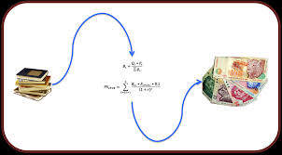
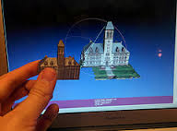
¿Qué es un modelo?
Imagen obtenida de http://www.economist.com/node/21542732
Imagen obtenida de http://onpurpose.uk.com/my-two-cents-on-social-impact-measurement-part-2/
Imagen obtenida de http://crschmidt.net/blog/archives/706/creating-sculptures-of-the-world-with-computers-and-math/

Slide 5
Definición
De acuerdo a la Real Academia Española, se define como:
«Esquema teórico, generalmente en forma matemática, de un sistema o de una realidad compleja, como la evolución económica de un país, que se elabora para facilitar su comprensión y el estudio de su comportamiento».

Slide 6
Usos de un modelo
Representar situaciones reales (complejas e inciertas) de manera más simplificada
La toma de decisiones es más sencilla y económica que con los datos del sistema real (Munguía & Protti, 2005, p. 5)

Slide 7
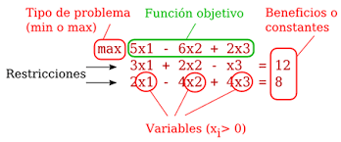
Elementos de un modelo
De acuerdo a Munguía & Protti (2005) son los siguientes:
Variables y parámetros de decisión
Restricciones
Función objetivo (p.6)
Imagen obtenida de http://gladysucv.blogspot.mx/2011/10/en-que-consiste-el-metodo-simplex_21.html

Slide 8
Tipos de modelos
Icónicos
Analógicos
Cuantitativos o matemáticos
De simulación
Heurísticos
Símbolos matemáticos
Funciones
Representan variables de decisión y sus relaciones

Slide 9
Tipos de modelos
Determinísticos
Probabilísticos

Slide 10
Proceso de modelado
Según Munguía & Protti (2005) consta de lo siguiente:
Definición y formulación del problema
Construcción del modelo
Solución o deducción del modelo
Interpretación o validación
Implementación (p. 7-8)

Slide 11
Ejemplos de modelos

Slide 12
Caso 1

Slide 13
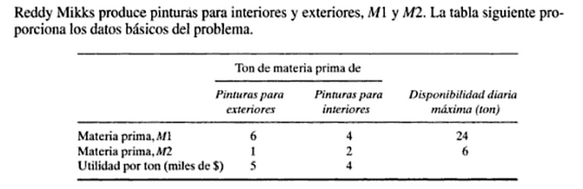
Compañía Reddy Mikks

Slide 14
Compañía Reddy Mikks
Una encuesta de mercado indica que la demanda diaria de pintura para interiores no puede ser mayor que 1 tonelada más que la de pintura para exteriores. También, que la demanda máxima diaria de pintura para interiores es de 2 toneladas.

Slide 15
Compañía Reddy Mikks
Reddy Mikks desea determinar la mezcla óptima (la mejor) de productos para exteriores y para interiores que maximice la utilidad diaria total.

Slide 16
Compañía Reddy Mikks
Las variables del modelo se definen como:
x1 = Toneladas producidas diariamente, de pintura para exteriores.
x2 = Toneladas producidas diariamente, de pintura para interiores

Slide 17
Compañía Reddy Mikks
La función objetivo de la empresa queda así:
Maximizar z = 5x1 + 4x2

Slide 18
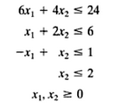
Compañía Reddy Mikks
Las restricciones son:

Slide 19
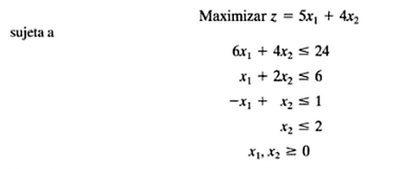
Compañía Reddy Mikks
Por lo tanto, el modelo matemático completo es:
(Taha, 2004, p. 12-13)

Slide 20
Caso 2

Slide 21
Empresa pequeña
Una empresa pequeña produce tres artículos, A, B y C, los cuales pasan sucesivamente por dos tipos de máquinas para su fabricación.
Existe demanda para entre 25 y 50 unidades del producto A, para un máximo de 70 unidades del producto B y para máximo 60 unidades de C.

Slide 22
Empresa pequeña
La información acerca de los tiempos necesarios en cada máquina para fabricar una unidad de cada producto, de las disponibilidades de cada tipo de máquina, de las necesidades de materia prima y de las utilidades se da en la tabla.

Slide 23
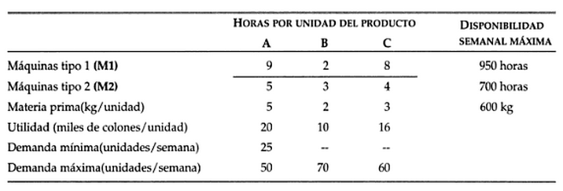
Empresa pequeña
.

Slide 24
Empresa pequeña
Determinar el número óptimo de unidades que deben producirse semanalmente de cada tipo de artículo.

Slide 25

Empresa pequeña
Variables de decisión:

Slide 26

Empresa pequeña
Función objetivo:

Slide 27
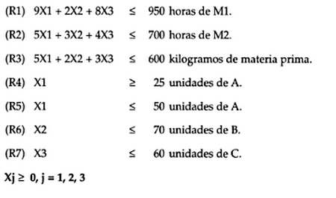
Empresa pequeña
Restricciones:

Slide 28
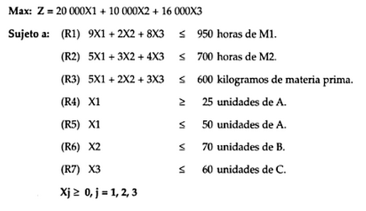
Empresa pequeña
Modelo completo:
(Munguía & Protti, 2005, p. 16-18)

Slide 29
Referencias
Munguía, L. & Protti, M. A. (2005). Investigación de Operaciones. EUNED
Real Academia Española (2015). Modelo. Consultado el 16 de julio de 2015 desde: http://lema.rae.es/drae/?val=modelo

Slide 30
Referencias
Taha, H. (2004). Investigación de Operaciones. México: Pearson Educación.

